Slide 1
积分变换
第一章 Fourier变换
1 Fourier积分
2 Fourier变换
3 Fourier变换的性质
4 卷积与相关函数
5 Fourier变换的应用

Slide 2
Fourier 变换是积分变换中常见的一种变换，它既能够
简化运算 ( 如求解微分方程、化卷积为乘积等等 )，又具有
非常特殊的物理意义。
因此，Fourier 变换不仅在数学的许多分支中具有重要
的地位，而且在各种工程技术中都有着广泛的应用。
Fourier 变换是在周期函数的 Fourier 级数的基础上发
展起来的。在微积分课程中已经学习了Fourier 级数的有关
内容。

Slide 3
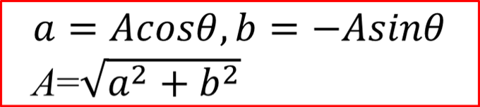
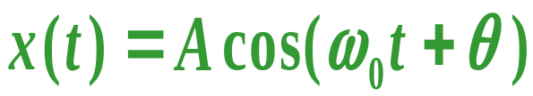
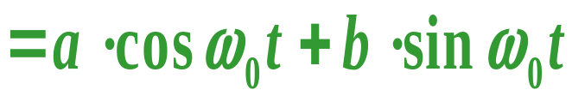



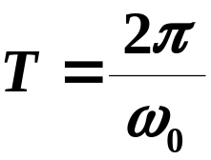
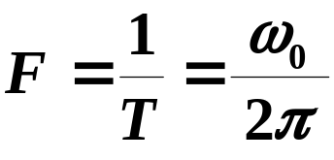
简谐波的基本概念
简谐波
其中，
A 称为振幅，
称为角频率，
称为相位，
( 称为零相位)。
为基本周期；
(单位：秒)
为频率。
(单位：赫兹 Hz)

Slide 4
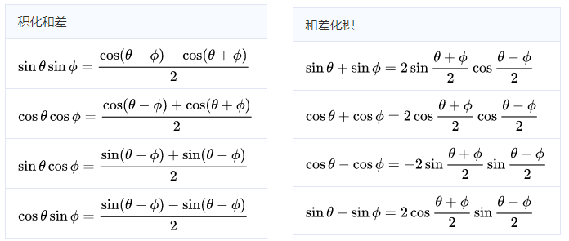

Slide 5
§ 1.1 Fourier积分
复习:
周期函数在一定条件下可以展开为 Fourier级数；
但全直线上的非周期函数没有Fourier级 数表示；
引进类似于Fourier级数的Fourier积分 (周期趋于无穷时的极限形式)

Slide 6
在工程计算中, 无论是电学还是力学, 经常要和随时间而变的周期函数f_{T}(t)打交道. 例如:
t
具有性质f_{T}(t+T)=f_{T}(t), 其中T称作周期, 而1/T代表单位时间振动的次数(频率).

Slide 7
人们发现, 所有的工程中使用的周期函数都可以用一系列的三角函数的线性组合来逼近.-- Fourier级数
方波
4个正弦波的逼近
100个正弦波的逼近

Slide 8
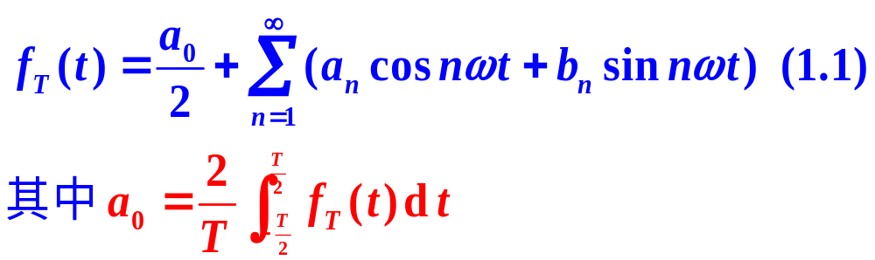
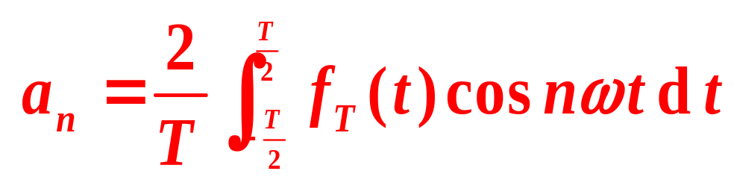
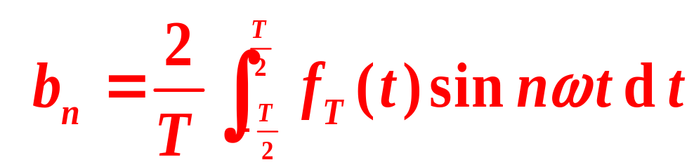
由高数可知, 任何满足狄氏条件的周期函数f_{T}(t), 可表示为三角级数的形式如下:

Slide 9
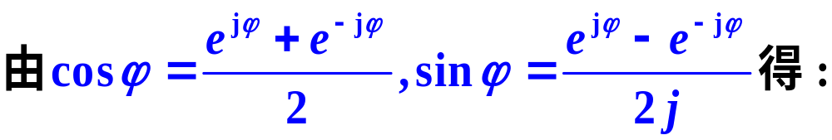
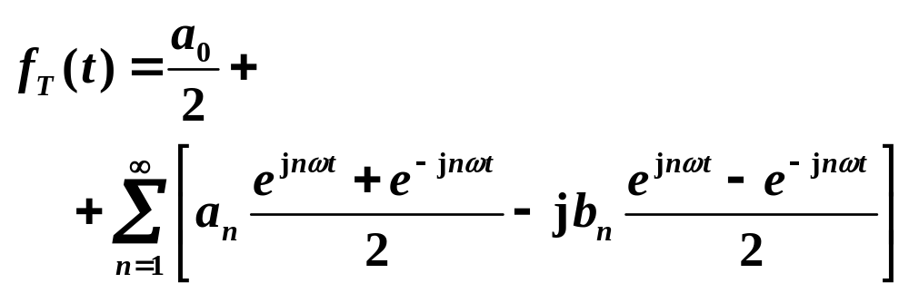
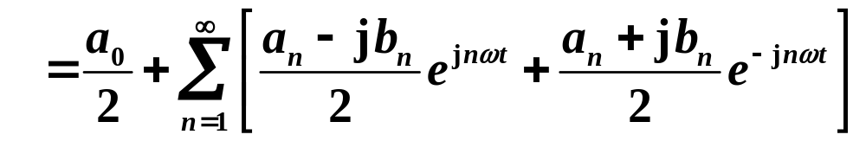
而利用三角函数的指数形式可将级数表示为:

Slide 10
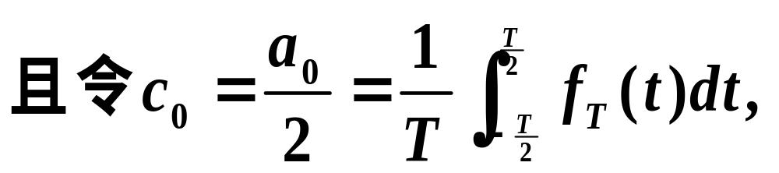
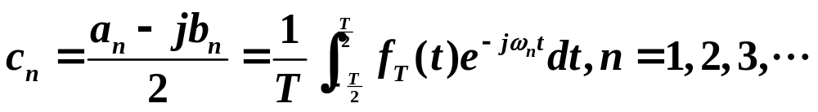
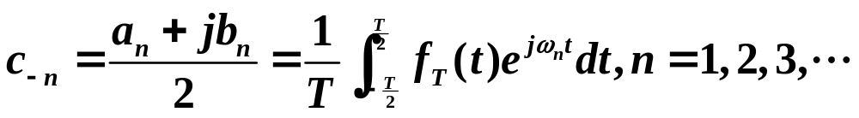
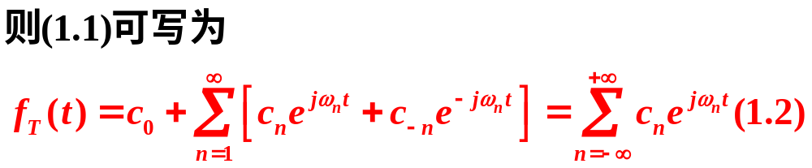
如令ω_{n}=nω (n=0,±1,±2,...)

Slide 11
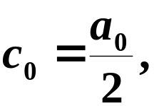
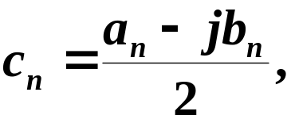
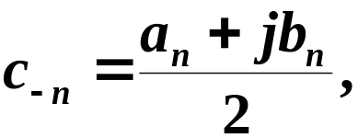



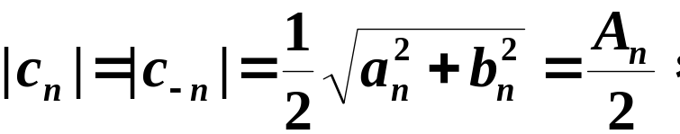












离散频谱与频谱图
分析
由
得
O
即 的模与辐角正好是振幅的一半和相位。
定义
称 为振幅谱，
称 为相位谱；
称 为频谱，记为

Slide 12














离散频谱与频谱图
频谱图
将振幅 、相位 与频率 的关系画成图形。
O
O

Slide 13
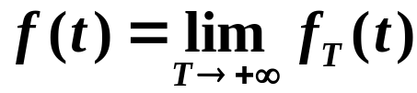




非周期函数的傅立叶变换
非周期函数可以看成是一个周期为无穷大的“周期函数”。

Slide 14
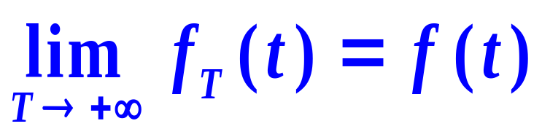
对任何一个非周期函数f(t)都可以看成是由某个周期函数f_{T}(t)当T→∞时转化而来的.
作周期为T 的函数f_{T}(t), 使其在[−T/2,T/2]之内等于f(t), 在[−T/2,T/2]之外按周期T 延拓到整个数轴上, 则T越大, f_{T}(t)与f(t)相等的范围也越大, 这就说明当T→∞时, 周期函数f_{T}(t)便可转化为f(t), 即有

Slide 15
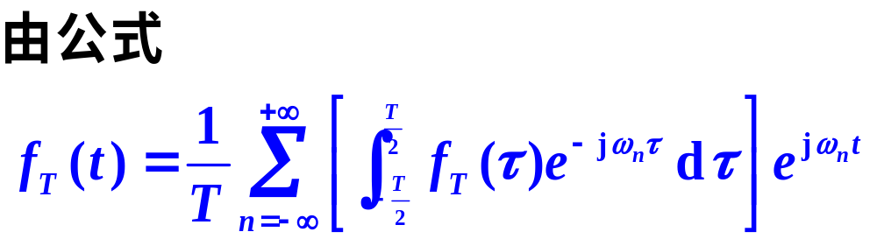
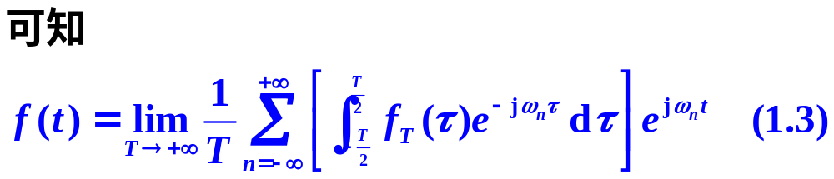
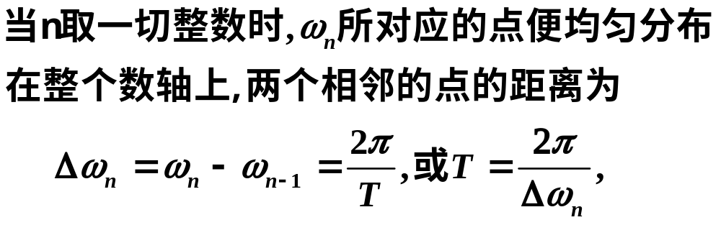

Slide 16

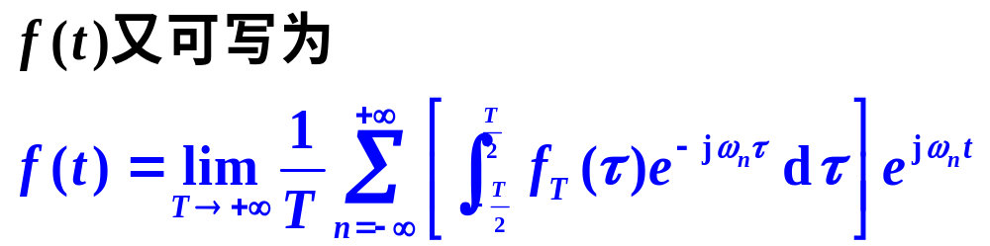
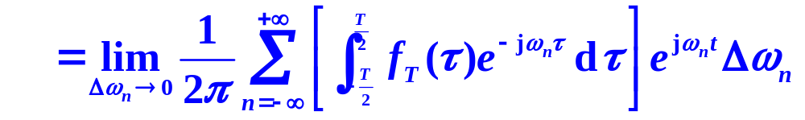
如图
{
{
{
{
O ω₁ ω₂ ω₃ ω_{n-1}ω_{n}
ω

Slide 17
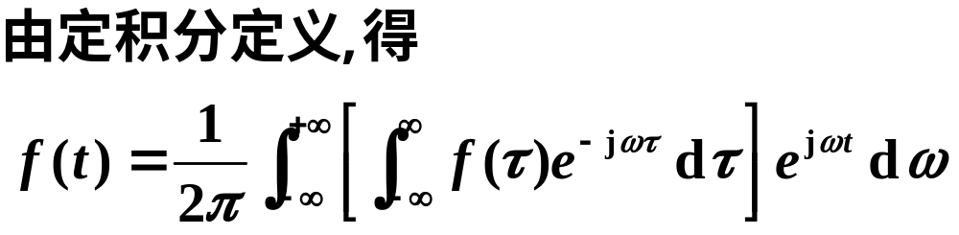
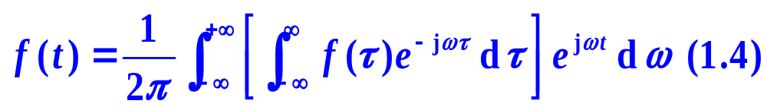
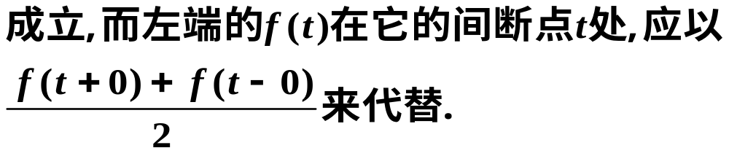
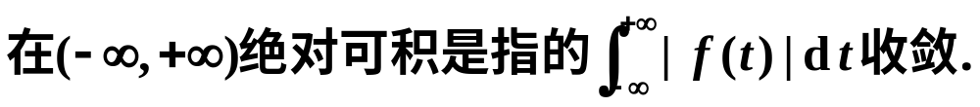
傅氏积分定理 若f(t)在(−∞, +∞)上满足条件:
1. f(t)在任一有限区间上满足狄氏条件;
2.f(t)在无限区间(−∞, +∞)上绝对可积, 则有

Slide 18
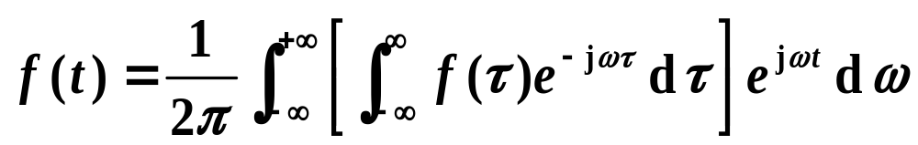
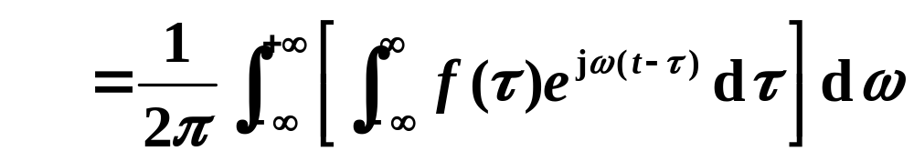
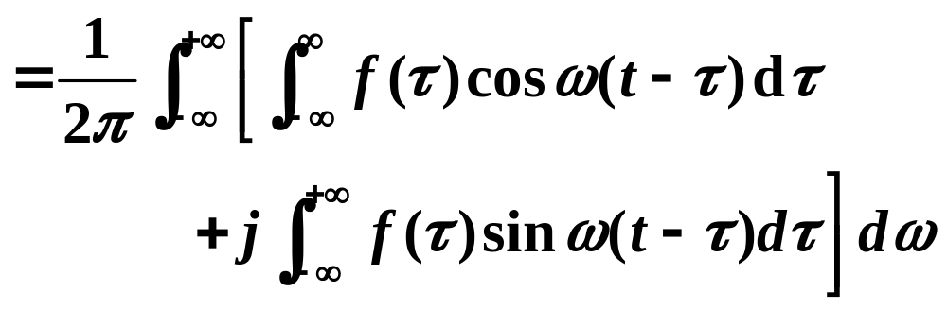
(1.4)式也可以转化为三角形式

Slide 19
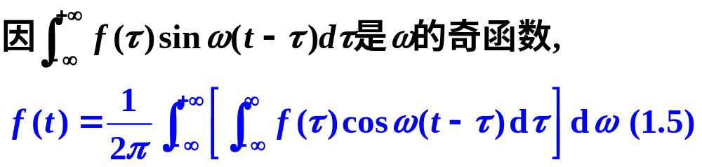
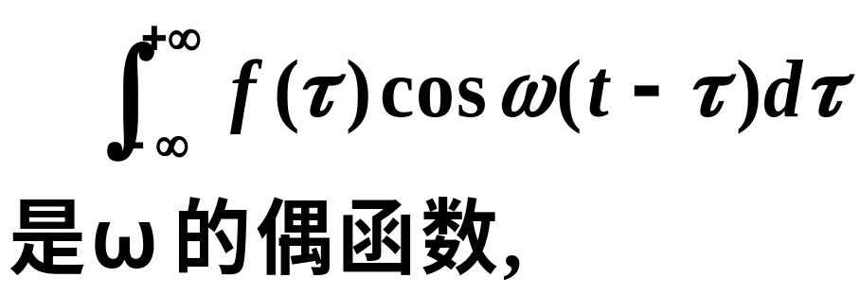
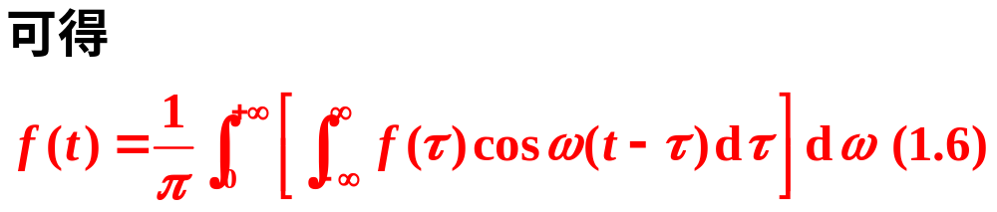
又考虑到积分

Slide 20
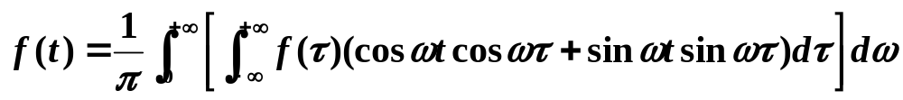
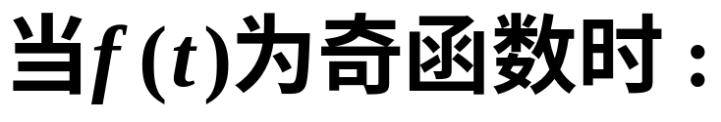
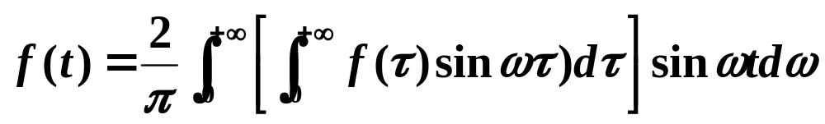
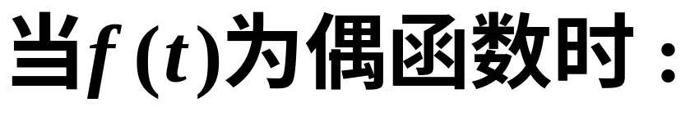
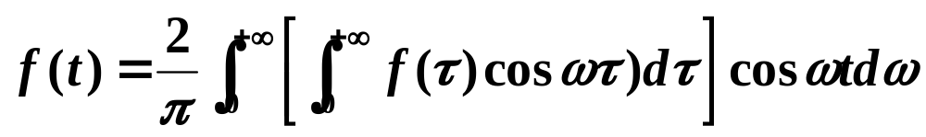

Slide 21
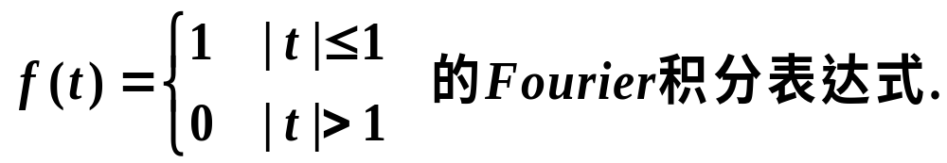
例1 求方波函数
如图所示:
f(t)
1
−1
o
1
t

Slide 22
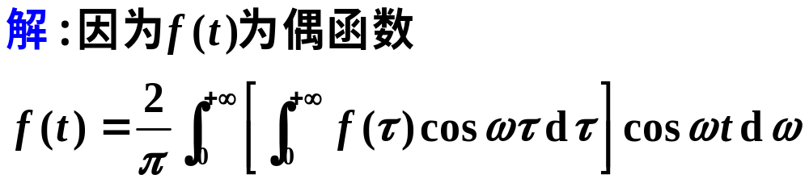
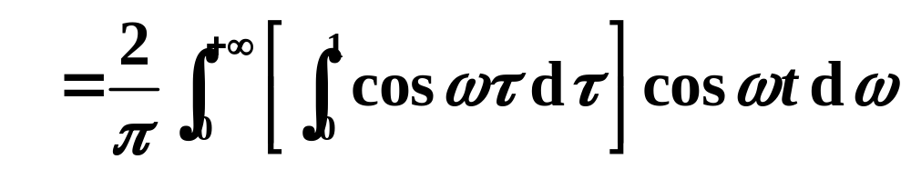
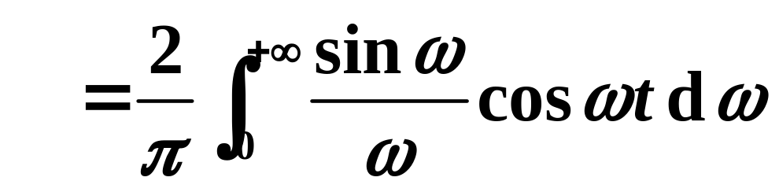

Slide 23
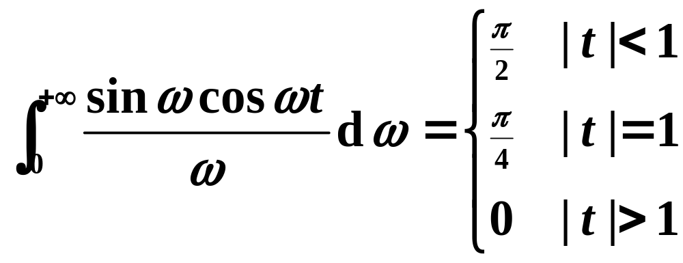
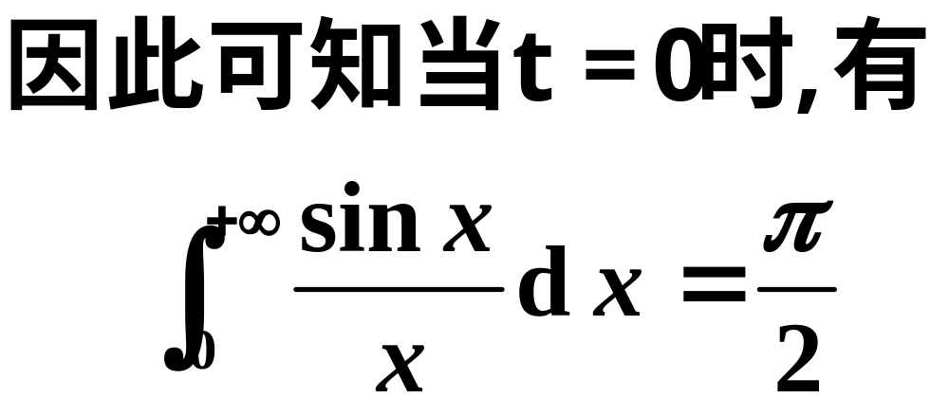
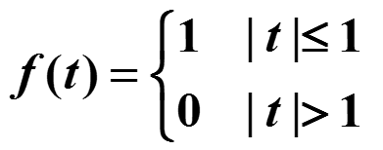
可得

Slide 24
§1.2 Fourier变换
1. Fourier变换的概念

Slide 25
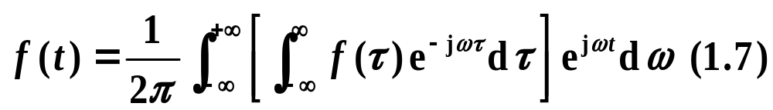

我们知道, 若函数f(t)满足傅氏积分定理的条件, 则在 f(t)的连续点处, 有
(1.8)式叫做f(t)的Fourier变换式, (1.9)式为F(ω)的Fourier逆变换式, f(t)与F(ω)可相互转换,可记为
F(ω)= ℱ [f(t)] 和 f(t)= ℱ ⁻¹[F(ω)]

Slide 26
还可以将f(t)放在左端, F(ω)放在右端, 中间用双向箭头连接: f(t) ↔ F(ω)
(1.8)式右端的积分运算, 叫做f(t)的Fourier变换, 同样, (1.9)式右端的积分运算, 叫做F(ω)的Fourier逆变换.
F(ω)称作f(t)的象函数,
f(t)称作F(ω)的象原函数.
可以说象函数F(ω)和象原函数f(t)构成了一个Fourier变换对.

Slide 27

f(t)
t

Slide 28






根据(1.8)式, 有
=ℱ [ ]
这就是指数衰减函数的Fourier变换.

Slide 29







根据(1.9)式, 有
=ℱ

Slide 30





由(1.8)式,有
=ℱ [ ]

Slide 31






上式

Slide 32


因此有
如果令β=1/2, 就有
可见钟形函数的Fourier变换也是钟形函数.

Slide 33





求钟形脉冲函数的积分表达式, 根据(1.9)式
=ℱ

Slide 34
作业 习题一
2(2)，3（1，3），5

